Slide 1
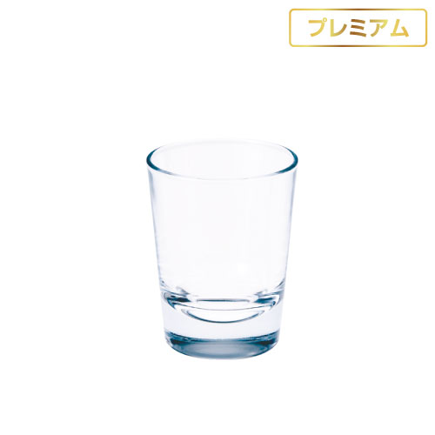
【提案書】
ショットグラス
特徴
【プレミアム】強いお酒をストレートで楽しむショットグラスです。上質な日本製素材で製作されているため、プレゼント用や記念品用ノベルティにもおすすめの商品になります。
納期
納期スペース
仕様
サイズ ：口径49ｘ高さ63mm
容 量 ：55ml
重 量 ：約130g
生産国 ：日本製／ソーダガラス
お見積
お見積りスペース

